Slide 1



Introducción a HTML; estructura básica de un documento HTML; etiquetas y atributos esenciales.

Slide 2


Introducción a HTML
HTML (HyperText Markup Language) es el lenguaje de marcado estándar utilizado para crear y diseñar páginas web. HTML proporciona la estructura básica del contenido de la web, utilizando una serie de elementos o etiquetas que describen diferentes partes del documento, como títulos, párrafos, imágenes, enlaces, tablas, y más.
HTML no es un lenguaje de programación; no contiene lógica ni flujo de control, sino que es un lenguaje de marcado. Los elementos HTML son etiquetas que le indican al navegador web cómo presentar el contenido de una página.

Slide 3

Estructura Básica de un Documento HTML
Un documento HTML estándar sigue una estructura básica que se compone de las siguientes partes:
<!DOCTYPE html>: Define el tipo de documento y la versión de HTML que se está utilizando (HTML5 en este caso). Esta declaración debe estar al inicio del documento.
<html>: Es el contenedor raíz de todo el contenido HTML. Indica al navegador que lo contenido es un documento HTML.
<head>: Contiene metadatos del documento, como el título de la página, enlaces a hojas de estilo, configuración de codificación de caracteres, scripts, y otra información que no se muestra directamente en la página.
<body>: Contiene el contenido visible de la página, como texto, imágenes, enlaces, formularios, etc.

Slide 4
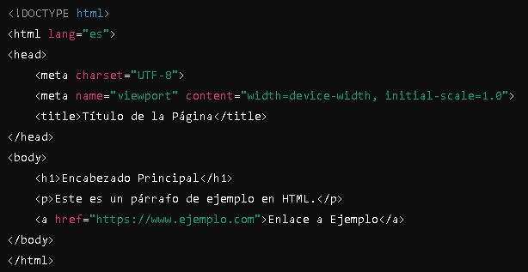
Ejemplo básico de un documento HTML
Las etiquetas son los elementos fundamentales de HTML. Cada etiqueta normalmente tiene una etiqueta de apertura y una de cierre, como <p> y </p>. Algunas etiquetas son "vacías" y no tienen una etiqueta de cierre, como <img>.
<html>: Define el inicio y el fin de un documento HTML.
<head>: Contiene metadatos sobre el documento HTML.
<title>: Establece el título del documento que se muestra en la pestaña del navegador.
<meta>: Proporciona metadatos como la codificación de caracteres (<meta charset="UTF-8">) o la configuración de la vista (<meta name="viewport" content="width=device-width, initial-scale=1.0">).
<body>: Define el cuerpo del documento, donde va todo el contenido visible.

Slide 5

Atributos Esenciales
Los atributos proporcionan información adicional sobre los elementos HTML. Normalmente se colocan dentro de la etiqueta de apertura.
href: Utilizado en la etiqueta <a> para especificar la URL de destino de un enlace.
src: Utilizado en la etiqueta <img> para definir la ruta de la imagen.
alt: Proporciona una descripción alternativa de la imagen para accesibilidad.
id: Proporciona un identificador único para un elemento HTML, útil para CSS y JavaScript.
class: Asigna una o más clases a un elemento HTML, usado principalmente para CSS y JavaScript.
style: Permite aplicar estilos CSS directamente a un elemento.
lang: Indica el idioma del contenido del documento.

Slide 6
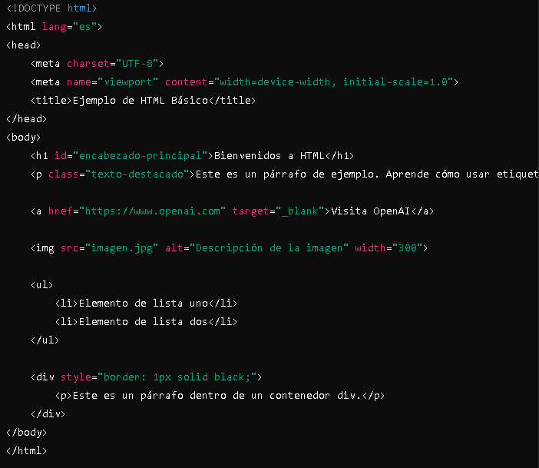
Ejemplo de Documento HTML con Etiquetas y Atributos Esenciales

Slide 7
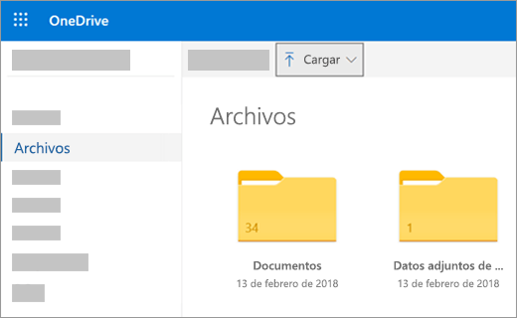

Visualización y Edición de Archivos
cat [archivo]: Muestra el contenido de un archivo.
nano [archivo]: Abre un editor de texto simple para editar archivos.
head [archivo]: Muestra las primeras líneas de un archivo.
tail [archivo]: Muestra las últimas líneas de un archivo.
Estructura de un Comando
Los comandos en la terminal generalmente siguen una estructura compuesta por:
Comando: La instrucción principal (e.g., ls).
Opciones/Banderas: Modificadores que alteran el comportamiento del comando (e.g., -l para listar en formato detallado).
Argumentos: Parámetros adicionales que especifican sobre qué recursos opera el comando (e.g., ls /home).

Slide 8

HTML es el lenguaje fundamental para la creación de páginas web, proporcionando la estructura básica y el contenido. Comprender la estructura básica de un documento HTML, así como las etiquetas y atributos esenciales, es el primer paso para crear páginas web y aplicaciones dinámicas que interactúan con los usuarios y otros sistemas en la web.

Slide 9

www.pio.edu.co
Formamos pioner@s para un
mundo laboral que sí existe…
#YoSoyPio

